Slide 1
职教高考新实践基础篇·
数学
主 编 沈栩竹 唐 平

Slide 2
01
考纲要求
目 录
02
知识梳理
03
典型例题
04
真题感知
05
金榜通关

Slide 3
01
集合

Slide 4
（1）了解集合的概念；理解元素与集合的关系；会用符号表示元素与集合之间的关系；了解空集、有限集和无限集的含义；
（2）掌握常用数集的表示符号；掌握元素与集合、集合与集合之间的关系符号；
（3）掌握列举法和描述法等集合的表示方法；会用适当方法表示一些简单的集合；（4）理解子集、真子集和两集合相等的概念；掌握集合之间基本关系的符号表示；（5）了解全集的含义；理解交集、并集和补集的含义，会求集合的交集、并集和补集；
（6）理解“充分条件“”必要条件”和“充要条件”的概念，掌握充要条件的判定方法.

Slide 5
1.1
集合的概念及集合之间的关系

Slide 6
一、集合及其表示
1.集合与元素

Slide 7
2. 常见集合

Slide 8
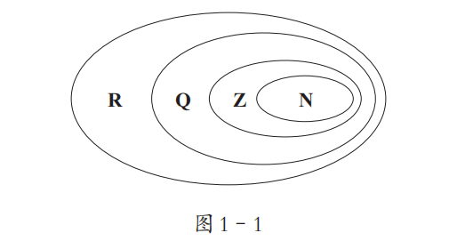
关系图用图形表示（如图1–1所示）：

Slide 9
3. 集合的表示

Slide 10
二、集合与集合之间的关系
1.包含关系

Slide 12
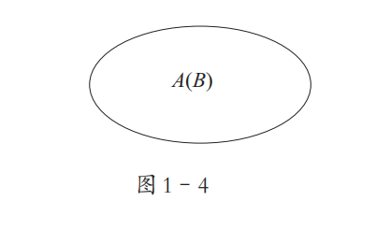
2.相等关系

Slide 13
3. 真子集关系

Slide 14
考点一 集合的基本概念
②③
①④

Slide 15
考点二 集合的表示方法
D

Slide 16
考点三 集合之间的基本关系

Slide 19
C

Slide 20
一、选择题
C

Slide 21
B

Slide 22
D

Slide 23
C

Slide 24
A

Slide 25
C

Slide 26
D

Slide 27
B

Slide 28
二、填空题

Slide 31
三、解答题

Slide 32
感谢收看

